Slide 1
mgr inż. Łukasz Trzeciak
Systemy efektywnego magazynowania energii elektrycznej - przegląd rozwiązań dla mikroinstalacji PV

Slide 2
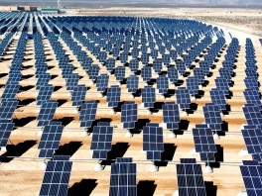
Systemy efektywnego magazynowania energii elektrycznej - przegląd rozwiązań dla mikroinstalacji PV
AGENDA
ŚWIATOWY TREND
DLACZEGO MAGAZYNUJEMY ENERGIĘ Z PV?
PRZYKŁADY PROSUMENCKICH INSTALACJI
ODCIĄŻENIE SIECI ELEKTROENERGETYCZNEJ
PRZEGLĄD CIEKAWYCH ROZWIĄZAŃ A.D. 2015

Slide 3
ŚWIATOWY TREND
"Baterie zrobią w energetyce to, co komórki w telekomunikacji"
Forbes po zakończonym niedawno w Las Vegas amerykańskim forum „National Clean Energy Summit” podkreśla, że kluczową technologią dla transformacji energetycznej jest magazynowanie energii.
Ponadto Forbes określa ją jako zmieniającą zasady gry – tak jak stało się to przypadku wprowadzenia telefonów komórkowych na rynku telekomunikacyjnym.

Slide 4
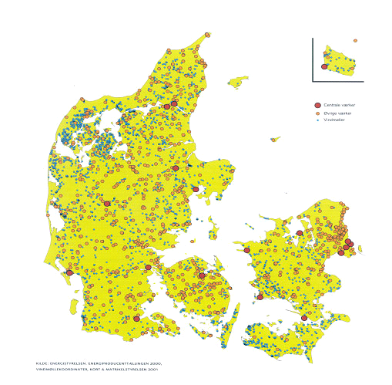
ŚWIATOWY TREND
Mikrosieci (lokalne) pozwolą budynkom pracować jak hybrydy.
Będą one mogły w razie potrzeby – w przypadku niedoboru energii z sieci lub jej wyższych cen – przełączać się na energię zmagazynowaną w bateriach.

Slide 5
ŚWIATOWY TREND
Magazyny energii umożliwią bowiem zarówno ograniczanie zużycia energii w szczycie jak i brak konieczności wyłączania poszczególnych urządzeń, co w firmach może prowadzić do wstrzymywania produkcji.

Slide 6
ŚWIATOWY TREND
Kalifornijska firma Tesla przedstawiła w tym roku technologię magazynowania energii, która może doprowadzić do sytuacji, w której magazyny energii będą w stanie zaoszczędzić więcej na energii niż wynoszą ich koszty.

Slide 7
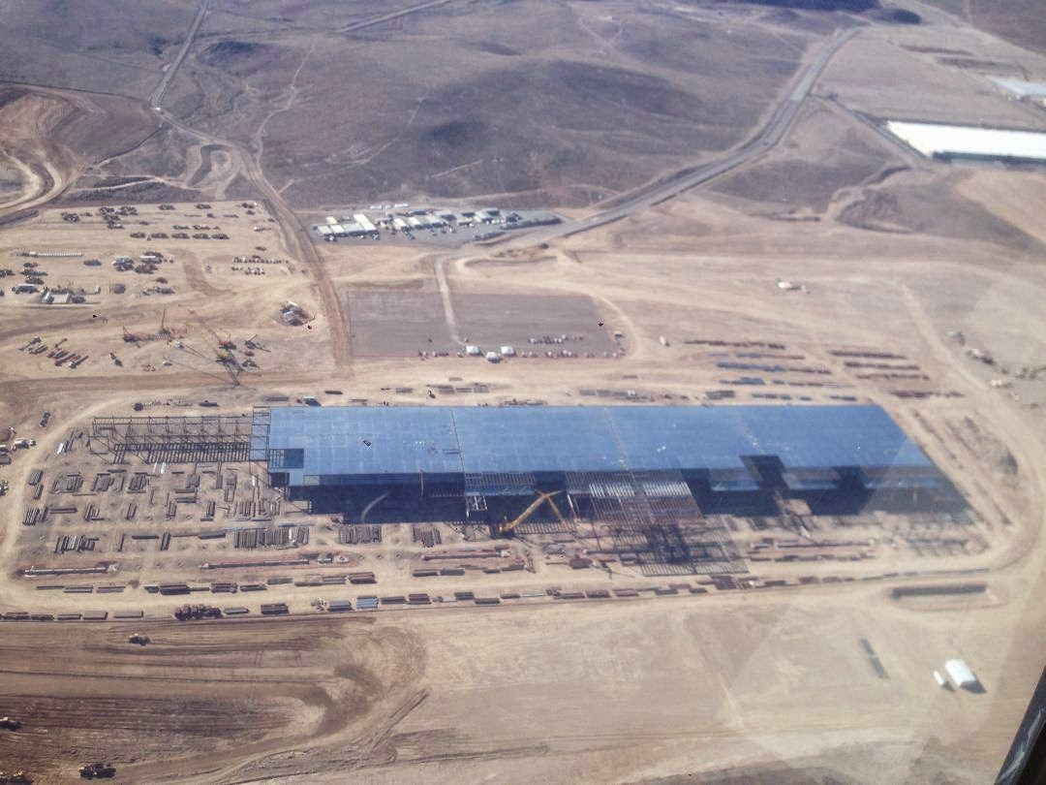
ŚWIATOWY TREND
W tym celu Tesla wspólnie z japońską firmą
Panasonic
realizuje inwestycję w ogromna fabrykę baterii, która nosi nazwę
GIGAFACTORY

Slide 8
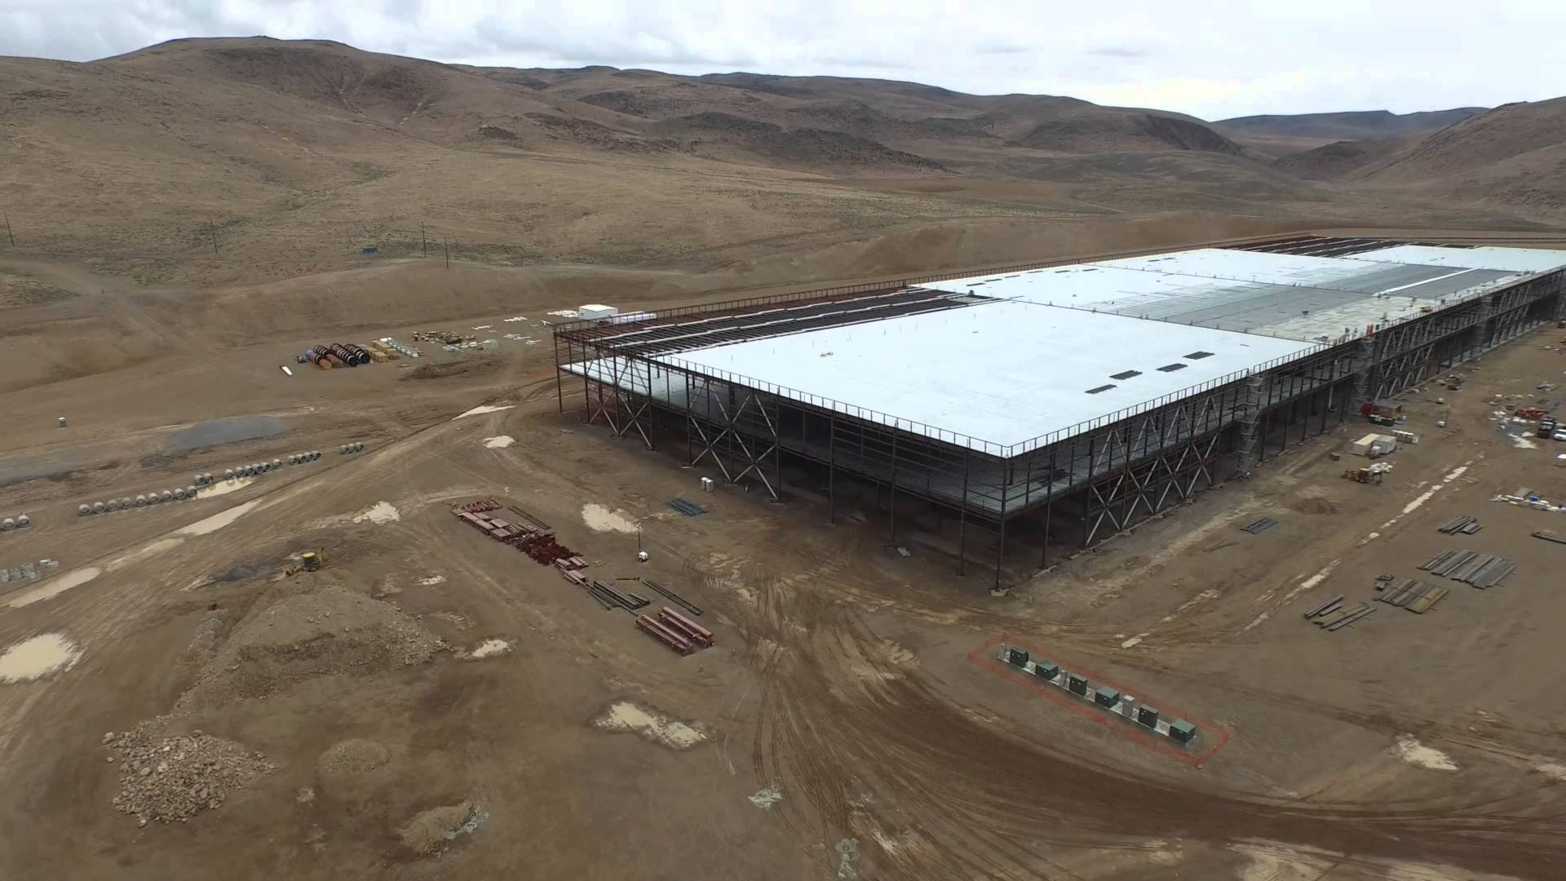
ŚWIATOWY TREND
Uzyskany dzięki niej efekt skali ma się przełożyć na duży spadek ich ceny.

Slide 9
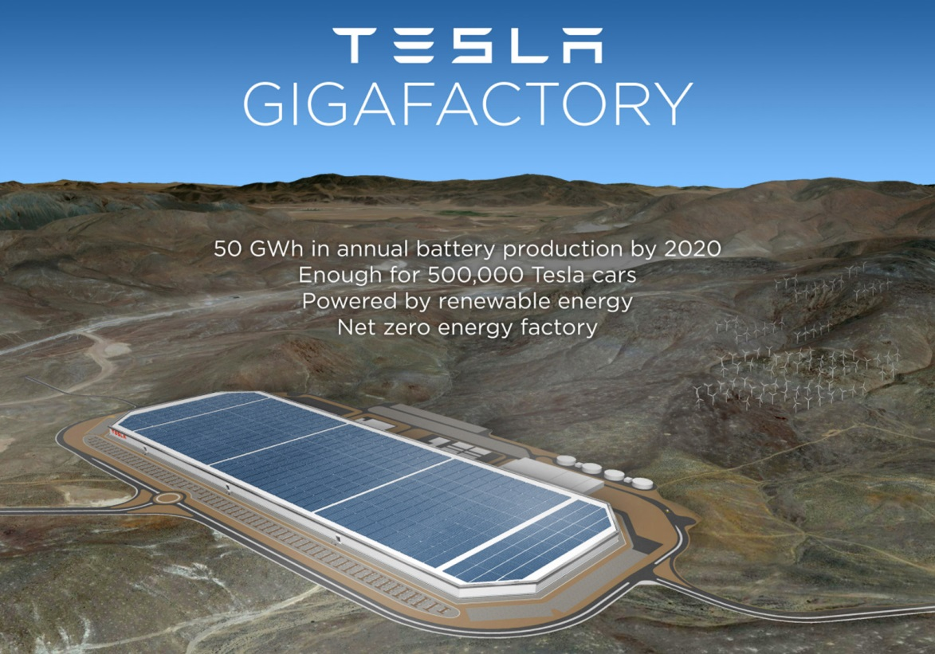
ŚWIATOWY TREND
Produkcja roczna baterii w 2020 roku będzie wynosić aż
50 GWh, czyli ok.
500 tys. zestawów baterii rocznie.

Slide 10
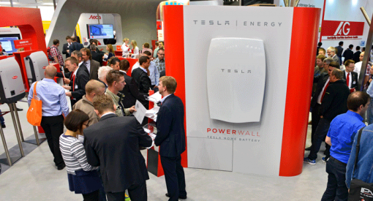
ŚWIATOWY TREND
Naścienna bateria
Tesla Powerwall

Slide 11
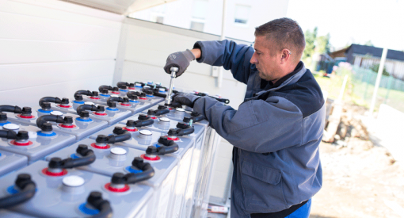
ŚWIATOWY TREND
NIEMCY:
W Niemczech po
„boom-ie” na on-grid,
czas na
„boom” na magazyny energii.

Slide 12
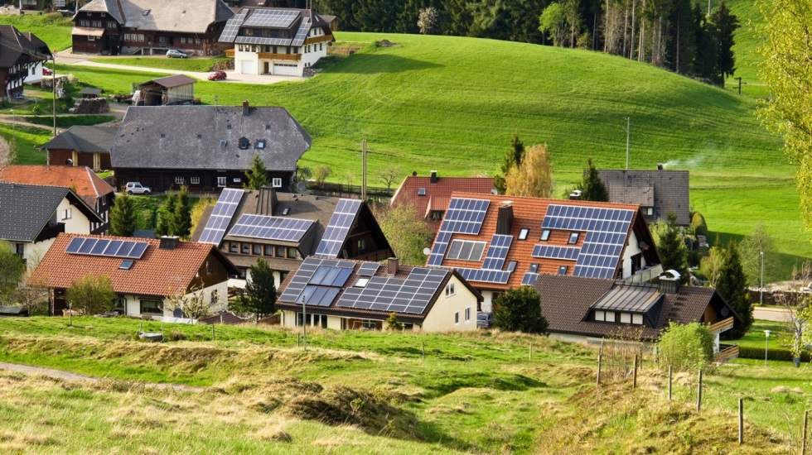
ŚWIATOWY TREND
Niemieckie stowarzyszenie branży fotowoltaicznej (BSW Solar) podało, że liczba domowych magazynów energii, których właściciele korzystają z dofinansowania udostępnianego przez niemiecki rząd, wzrosła w pierwszych siedmiu miesiącach br., w ujęciu rok do roku, o 35%.

Slide 13
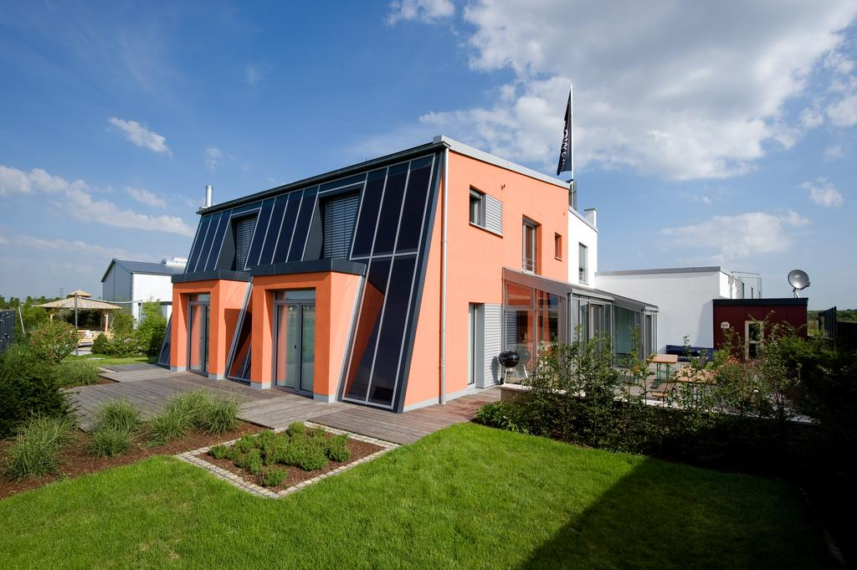
ŚWIATOWY TREND
Dzięki dopłatom od 2013 roku liczba
domowych magazynów energii
wzrosła do ponad
12 tysięcy !
Dopłata ma postać pożyczki preferencyjnej z opcją zwrotu 30% jej kosztów.

Slide 14
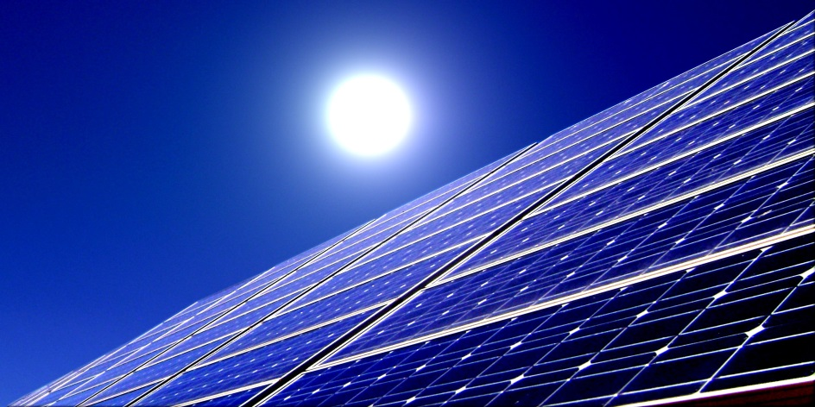
ŚWIATOWY TREND
Prezes BSW Solar Carsten Körnig
prognozuje:
– Wszystko wskazuje, iż zapotrzebowanie na magazynowanie energii słonecznej zwielokrotni się w najbliższych latach.

Slide 15
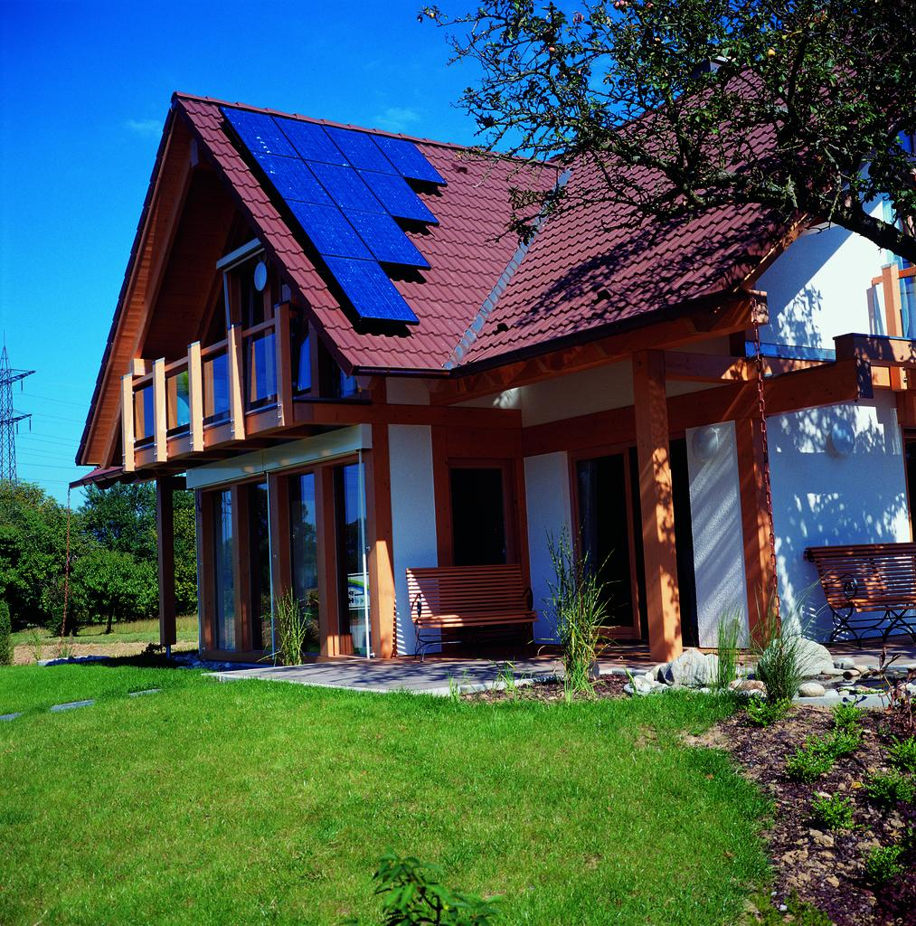
DLACZEGO MAGAZYNUJEMY ENERGIĘ Z PV?
Dla prosumenckich odbiorców energii magazynowanie staje się niezbędnym elementem zaopatrzenia w energię.

Slide 16
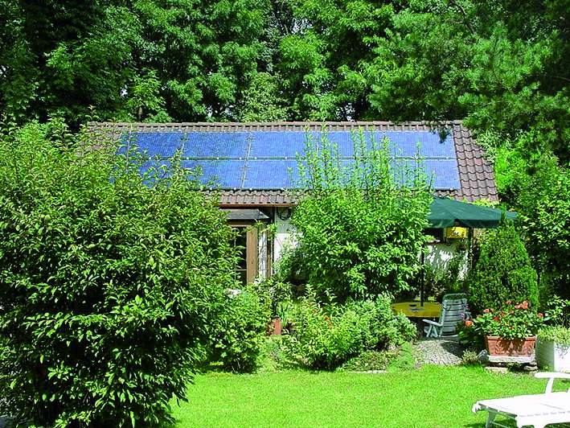
DLACZEGO MAGAZYNUJEMY ENERGIĘ Z PV?
Umożliwia to
konsumowanie nadwyżek wyprodukowanej energii
i zapewnia
bezpieczeństwo dostaw
oraz
stabilne koszty energii

Slide 17
DLACZEGO MAGAZYNUJEMY ENERGIĘ Z PV?
Większość energii z fotowoltaiki powstaje jednak w porze dnia,
w której gospodarstwo domowe nie może jej skonsumować.
To tworzy potrzebę na zmagazynowanie niewykorzystanej energii w celu zużycia jej w godzinach wieczornych, gdy system fotowoltaiczny już nie pracuje.

Slide 18
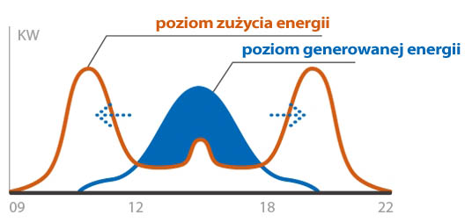
DLACZEGO MAGAZYNUJEMY ENERGIĘ Z PV?
Profil zużycia energii w gosp. domowym a produkcja ze słońca

Slide 19
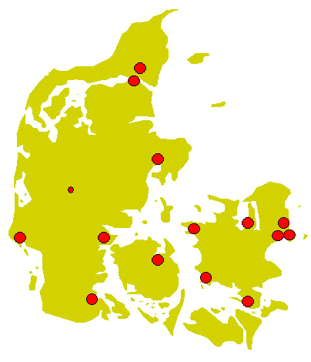

ZDECENTRALIZOWANIE
WYTWARZANIA
ENERGII
DLACZEGO MAGAZYNUJEMY ENERGIĘ Z PV?

Slide 20
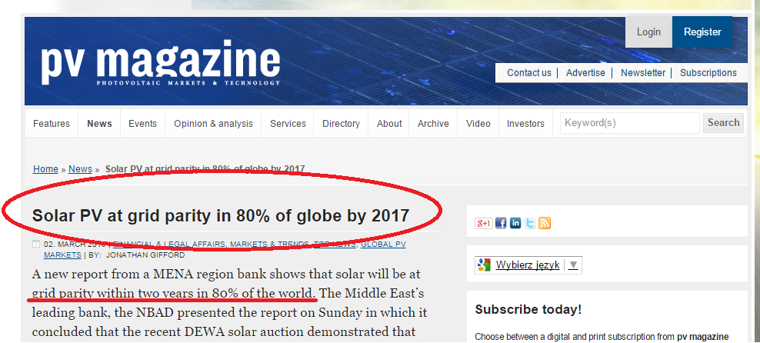
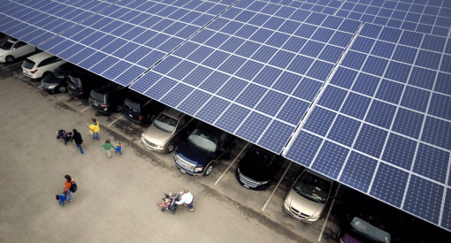
DLACZEGO MAGAZYNUJEMY ENERGIĘ Z PV?

Slide 21
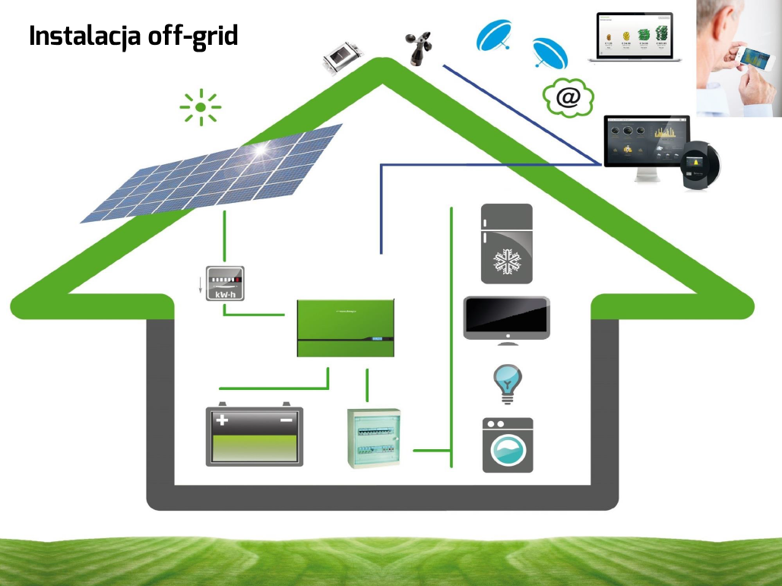
PRZYKŁADY PROSUMENCKICH INSTALACJI Z MAGAZYNEM ENERGII
INSTALACJA
WYSPOWA
(z ang. OFF-GRID)

Slide 22

PRZYKŁADY PROSUMENCKICH INSTALACJI Z MAGAZYNEM ENERGII
INSTALACJA
HYBRYDOWA
(ON-GRID/OFF-GRID)

Slide 23
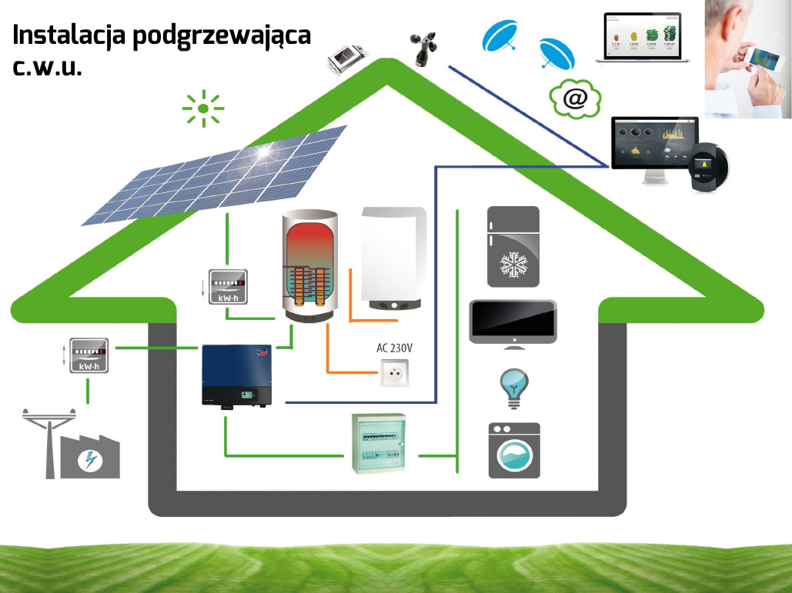
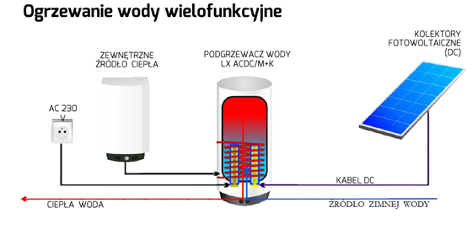
PRZYKŁADY PROSUMENCKICH INSTALACJI Z MAGAZYNEM ENERGII
INSTALACJA HYBRYDOWA
DO C.W.U.

Slide 24
ODCIĄŻENIE SIECI ELEKTROENERGETYCZNEJ
Energetyka słoneczna z opcją magazynowania energii lekarstwem na ograniczenie dostaw energii elektrycznej
W świetle wydarzeń w Polsce w sierpniu 2015 roku, tj. ograniczenia dostaw energii elektrycznej przez operatora sieci przesyłowych nasuwa się pytanie
JAK UNIKNĄĆ PODOBNYCH SYTUACJI W PRZYSZŁOŚCI?

Slide 25
ODCIĄŻENIE SIECI ELEKTROENERGETYCZNEJ
Odpowiedź jest bardzo prosta =
NALEŻY zwiększyć udział instalacji fotowoltaicznych wraz
z magazynami energii w produkcji energii elektrycznej.
Energia elektryczna ze słońca jest produkowana dokładnie
w godzinach, kiedy ją potrzebujemy (w przeciwieństwie do produkcji energii z wiatru, która jest produkowana w godzinach kiedy popyt na energię spada)

Slide 26
ODCIĄŻENIE SIECI ELEKTROENERGETYCZNEJ
Zakłady przemysłowe oraz budynki użyteczności publicznej posiadają profil zapotrzebowania na energię elektryczną o kształcie bardzo zbliżonym do krzywej produkcji z fotowoltaiki; w ten sposób godziny letniego szczytu konsumpcji pokrywają się z godzinami najwyższej produkcji z PV tj. pomiędzy 10.00 a 17.00

Slide 27
ODCIĄŻENIE SIECI ELEKTROENERGETYCZNEJ
Według ekspertów obecnie w polskim systemie energetycznym potrzeba 1-2 GW mocy, aby uniknąć podobnych sytuacji w przyszłości.
Podczas gdy w sierpniu roku w Polsce odłączano zasilanie odbiorcy przemysłowemu o mocy przyłączeniowej powyżej 350 kW. w Niemczech produkowano ze Słońca ponad
22 GW !!!!

Slide 28
ODCIĄŻENIE SIECI ELEKTROENERGETYCZNEJ
Według ekspertów obecnie w polskim systemie energetycznym potrzeba 1-2 GW mocy, aby uniknąć podobnych sytuacji w przyszłości.
Podczas gdy w sierpniu roku w Polsce odłączano zasilanie odbiorcy przemysłowemu o mocy przyłączeniowej powyżej 350 kW. w Niemczech produkowano ze Słońca ponad
22 GW !!!!

Slide 29
ODCIĄŻENIE SIECI ELEKTROENERGETYCZNEJ
Aby uniknąć podobnych sytuacji w przyszłości należy wesprzeć rozwój rozproszonych elektrowni PV w postaci przydomowych mikroinstalacji oraz małych i średnich instalacji o mocy do 1MW.
Energetyka słoneczna jest w stanie wypełnić lukę systemową w ciągu maksymalnie 2-3 lat.
Dodatkowo jest to dużo tańsze rozwiązanie niż wypełnianie całej luki za pomocą turbin gazowych, które powinny być wyłącznie dopełnieniem do energetyki słonecznej.

Slide 30
ODCIĄŻENIE SIECI ELEKTROENERGETYCZNEJ
„LICZBY PRAWDĘ POWIEDZĄ”
W dniu 10 sierpnia 2015 roku gdy PSE ogłosiły 20-sty stopień zasilania:
od 12:00 do 13:00 cena przekroczyła 1400 zł/MWh.
była to cena ponad 7-krotnie wyższa od średniej ceny energii
w okresach szczytu (tzw. PEAK) z lipca br. (175 zł/MWh)
prawie dwukrotnie wyższa od najwyższej taryfy gwarantowanej (FiT) na energię z najmniejszych mikroinstalacji fotowoltaicznych, jaka będzie obowiązywać od 1 stycznia 2016 roku (750 zł/MWh).

Slide 31
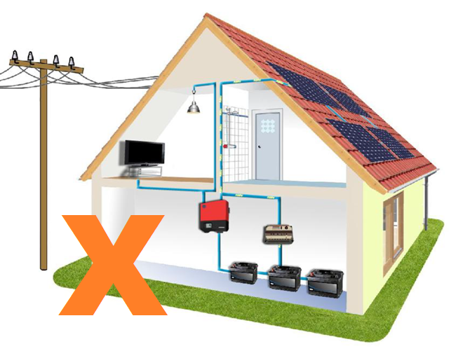
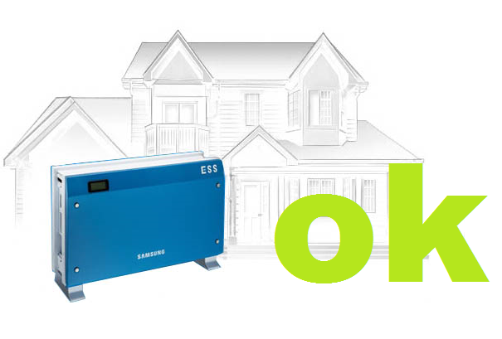

PRZEGLĄD CIEKAWYCH ROZWIĄZAŃ
A.D. 2015
Przykład instalacji wyspowej OFF-GRID „ALL IN ONE”
SAMSUNG ESS
Energooszczędne rozwiązanie dla budynków mieszkalnych
oraz komercyjnych

Slide 32
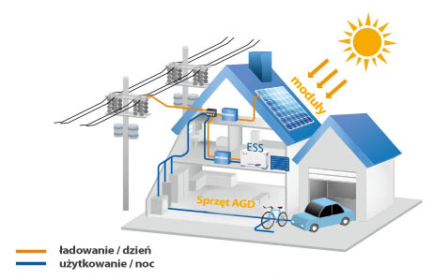
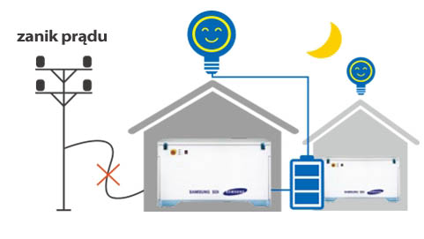
PRZEGLĄD CIEKAWYCH ROZWIĄZAŃ
A.D. 2015
Przykład instalacji wyspowej OFF-GRID
SAMSUNG ESS
Urządzenie łączy w sobie inwerter oraz magazyn energii, a także zawiera monitoring.

Slide 33

PRZEGLĄD CIEKAWYCH ROZWIĄZAŃ
A.D. 2015
Domowe magazyny energii
TESLA POWERWALL
Tesla zaprezentowała nową litowo-jonową baterię przeznaczoną do zastosowania w gospodarstwach domowych czy firmach, które dzięki niej będą mogły oszczędzić na rachunkach za energię, lub zwiększyć wykorzystanie energii produkowanej z własnej instalacji fotowoltaicznej.

Slide 34
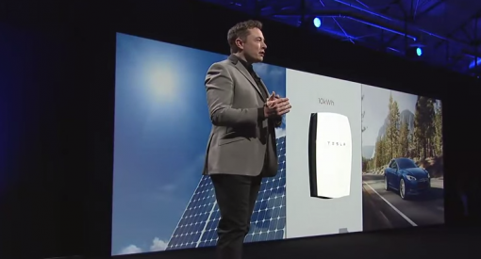
PRZEGLĄD CIEKAWYCH ROZWIĄZAŃ
A.D. 2015
Domowe magazyny energii
TESLA
Cena za domową baterię Tesli wyniesie od 3 do 3,5 tysiąca dolarów, a jej pojemność w zależności od wersji wyniesie ok. 10 kWh.
Tesla zapewnia, że wykorzystanie jej baterii może obniżyć rachunki za energię przeciętnie o 25%.

Slide 35

PRZEGLĄD CIEKAWYCH ROZWIĄZAŃ
A.D. 2015
Recykling baterii samochodowych
NISSAN
Nissan zapowiedział, że wykorzysta baterie samochodowe, które wcześniej były stosowane w elektrycznych Nissanach Leaf, do montażu w stacjonarnych magazynach energii.
Sprzedaż magazynów energii japoński koncern chce rozpocząć jeszcze w tym roku.

Slide 36

PRZEGLĄD CIEKAWYCH ROZWIĄZAŃ
A.D. 2015
Domowe magazyny energii
Daimler
Niemiecki potentat motoryzacyjny zaoferuje rozwiązania z zakresu magazynowania energii przeznaczone do zastosowania w gospodarstwach domowych posiadających własne instalacje fotowoltaiczne. Daimler chce rozpocząć sprzedaż domowych magazynów energii już jesienią tego roku.

Slide 37
PRZEGLĄD CIEKAWYCH ROZWIĄZAŃ
A.D. 2015
Niemcy budują „pierwszy duży modułowy magazyn energii”
SMA E.ON
Niemiecki producent inwerterów fotowoltaicznych
SMA oraz koncern energetyczny E.ON rozpoczęły budowę pierwszego na świecie dużego, modułowego magazynu przeznaczonego do przechowywania energii ze źródeł odnawialnych.

Slide 38
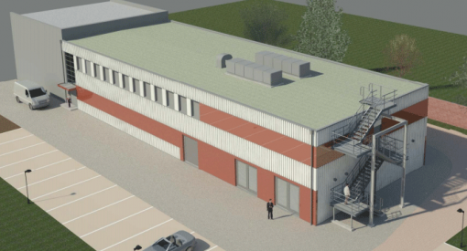
PRZEGLĄD CIEKAWYCH ROZWIĄZAŃ
A.D. 2015
POWIERZCHNIA: 500 m2
POJEMNOŚĆ: 4,2 MWh
MOC: 5 MW AC
KOSZT: 12,5 mln Euro

Slide 39
PRZEGLĄD CIEKAWYCH ROZWIĄZAŃ
A.D. 2015
GENERAL ELECTRICS „idzie po rekord”
Amerykański producent General Electrics poinformował o podpisaniu kontraktu na budowę magazynu energii złożonego z baterii litowo-jonowych o mocy
30 MW
„Ten projekt zmienia zasady gry w sektorze energetycznym” - Ziad Alaywan z ZGlobal

Slide 40
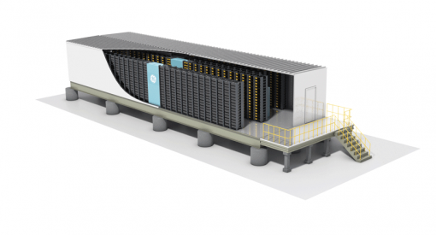
PRZEGLĄD CIEKAWYCH ROZWIĄZAŃ
A.D. 2015
DATA: III kw. 2015r
LOKALIZACJA: CA, USA
MOC: 30 MW AC
KOSZT: ???? $

Slide 41


DZIĘKUJĘ ZA UWAGĘ !!!

